Slide 1
常任理事会広報用 パワーポイント使用にあたって
このパワーポイント資料は、ＡＡ日本の現状を多くの関係者の方々と、未来の仲間たちにより良く知っていただくために作成したものです。ご使用にあたっては、内容を大幅に変えるような変更はしないようにお願い致します。ただし３枚目と10枚目は、使用する地域・地区・委員会によって画面に情報を入れられるように作成してありますのでご利用下さい。皆様の広報活動の一助になればと願っています。
ＡＡ日本常任理事会

Slide 2
広報用パワーポイント
「ＡＡの概要について」
2021年10月
ＡＡ日本常任理事会

Slide 3
本日お伝えしたいこと ・ＡＡの概要 ・ＡＡが協力できること ・ＡＡがしないこと ・ＡＡの３つの原理 【変更可】

Slide 4
ＡＡ（アルコホーリクス・アノニマス）とは
アルコホーリクス・アノニマスは、経験と力と希望を分かち合って共通する問題を解決し、ほかの人たちもアルコホリズムから回復するように手助けしたいという共同体である。
▶ＡＡのメンバーになるために必要なことはただ一つ、飲酒をやめたいという願いだけである。会費もないし、料金を払う必要もない。私たちは自分たちの献金だけで自立している。
▶ＡＡはどのような宗教、宗派、政党、組織、団体にも縛られていない。また、どのような論争や運動にも参加せず、支持も反対もしない。
▶私たちの本来の目的は、飲まないで生きていくことであり、ほかのアルコホーリクも飲まない生き方を達成するように手助けすることである。
（ＡＡグレープバイン社の許可のもと再録）

Slide 5
アルコホーリクス・アノニマス
アルコホーリク（alcoholic)
飲酒へのコントロールをなくした人
アノニマス (anonymous)
名前を伏せた、無名の
アルコホリズム (alcoholism)
飲酒をコントロールできなくなった人の症状

Slide 6
無名であること(アノニミティ)について
▶新しく参加する人にとってプライバシーは重要。
▶活字、電波、映像などの公的なメディアでは、個人が特定できるようなフルネームや顔写真は公開しない。
▶無名にとどまることで、平等性が保たれ、エゴの暴走を抑えることができる。
▶どのようなメンバーもＡＡ全体を代弁できない。
▶ＡＡが知ってほしいのは、個人ではなくＡＡの回復のプログラム。
［伝統11］

Slide 7
ＡＡミーティング
▶ミーティングはＡＡの中心的な活動。
▶全国各地のＡＡグループが自主的に運営。
▶ＡＡにつながるまでの飲酒体験、回復のプログラムの実践と自分なりの解釈、飲まない生き方が自分にとってどのような意味をもっているかといったことを話す。
▶ＡＡに関心がある方なら誰でも参加できるオープン・ミーティングや、アルコホーリクしか参加できないクローズド・ミーティングがある。
▶女性向け、若者向け、LGBTQ向けのミーティングなどもある。
▶一般の方や、専門分野の皆様にＡＡを知って頂くためのミーティングやイベントも、休日などに各地で開催されている。

Slide 8
AAは待っています 《お酒をやめたい方へ》
もしあなたがお酒をやめたいのなら
・ＡＡミーティングに参加してみてください。
・ミーティングは新しい人たちを迎える場です。
・話を聞くだけでもOKです。
・会費や入会金もないし、名前や住所、電話番号を明かす必要もあ
りません。
・ミーティング場にはアルコールの問題を解決した人たちが必ずいます。
《ミーティングに関するお問い合わせは各地域のセントラルオフィスへ》

Slide 9
グループやメンバーの推定数
▶世界では
約180の国・地域
グループ推定数 12万5千グループ以上
メンバー推定数 213万人
（うちアメリカは6万6千グループ、136万人以上）
▶日本では
グループ推定数 602グループ
メンバー推定数 5,800人以上（約25％が女性)
2019年1月データ

Slide 10
地域(委員会)の現状
（当該）地域の現状
総グループ数
メンバー数
地域サービスの実例

Slide 11
AAメンバー推定数 推移
2019年時点の世界のメンバー数は約２13万人、
うち日本は約5,800人

Slide 12
ＡＡグループ数の推移
日本のグループ数は2015年から横ばいで約602グループ
メンバー数もこの5年間は5,800人程度で横ばいと推定される。

Slide 13
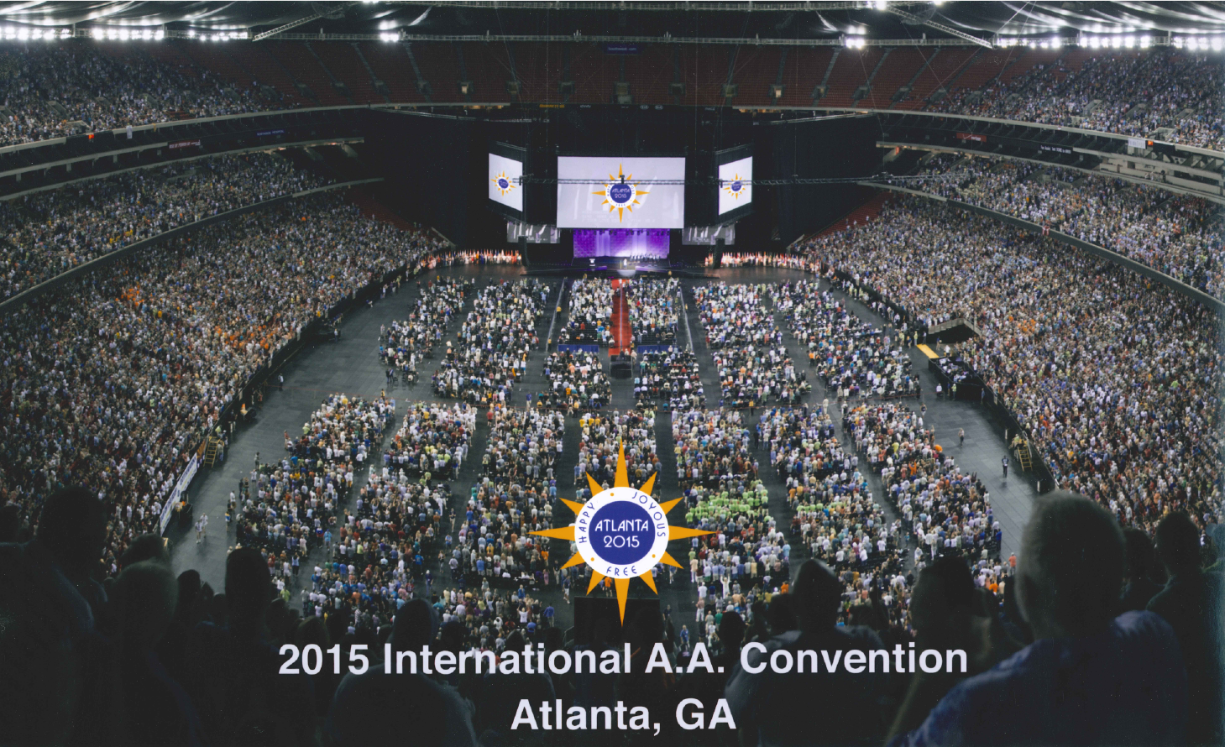
（参考）インターナショナルＡＡコンベンション
（ＪＳＯの許可のもと再録）
5年に一度、アメリカ・カナダで開かれるインターナショナルコンベンションには、世界各国から6万人近くが集まります。

Slide 14
どのようにしてＡＡは始まったか？
1934年の終わり、あるニューヨークの株式仲買人が酒をやめた。彼は、他の酔っぱらいを手助けしているあいだは自分も酒を飲まずにいられることを発見した。
1935年、アルコホーリクの外科医を紹介された。医者の酒も止まり、2人はさらに他のアルコホーリクを探した。この活動は広がりをみせ、1939年『アルコホーリクス・アノニマス』の出版と共に名前がつけられた。

Slide 15

ＡＡ日本の歩み
▶1975年3月 東京蒲田のミーティング場で日本語のステップミーティングが初めて開催された時点を始まりとしています。
▶ 1979年 ＡＡの基本書籍『アルコホーリクス・アノニマス』
(通称：ビッグブック)日本語翻訳初版発行
▶ 1981年 JSOが設立
▶ 1985年 第1回代議員集会
▶ 1996年 第1回全国評議会
▶ 2020年 45周年を迎える
▶ 2025年 50周年記念集会

Slide 16
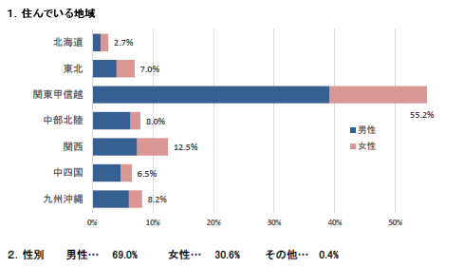
メンバーシップサーベイ2022

Slide 17
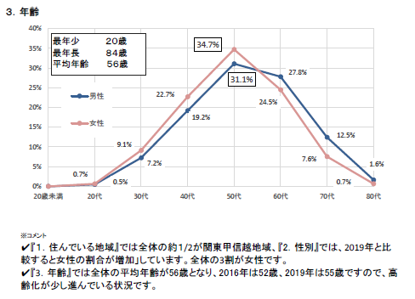
メンバーシップサーベイ2022

Slide 18
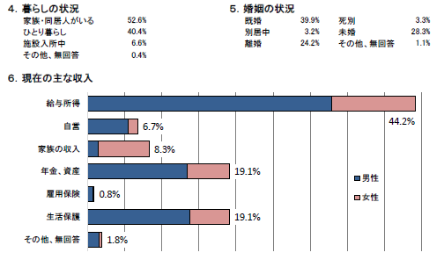
メンバーシップサーベイ2022

Slide 19
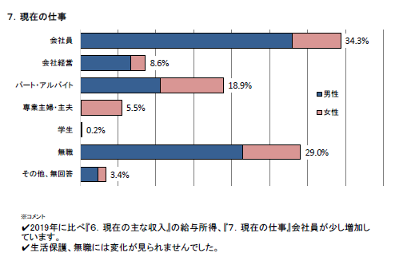
メンバーシップサーベイ2022

Slide 20
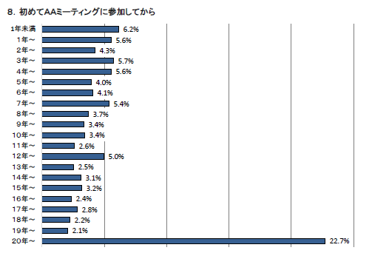
メンバーシップサーベイ2022

Slide 21
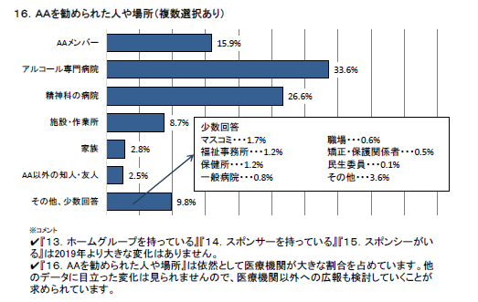
メンバーシップサーベイ2022

Slide 22
ＡＡの3つの原理
回復
「12のステップ」
一体性
「12の伝統」
サービス
「12の概念」

Slide 23

回復のプログラム「12のステップ」
草創期のメンバーが、自らの経験にもとづいてアルコホリズムからの回復の道を12項目にまとめたもの。
▶先に回復したメンバーから新しく来た人に、“12のステップの実践による飲まない生き方”が手渡されることによって、２人のあいだで回復の原理が働く。
➡この一対一の関係の発展がＡＡのスポンサーシップ
▶ 「12のステップ」は、あくまでも提案。
（ＡＡグレープバイン社の許可のもと再録）
Notes:
▶ＡＡの草創期のメンバーが、自らの経験にもとづいてアルコホリズムからの回復の道を１２項目にまとめたもの。
▶先にＡＡにつながったメンバーから、新しく来た人に「１２のステップ」による飲まない生き方が手渡されていくことによって、回復の原理が二人の中で働く。
➡この一対一の関係の発展がＡＡのスポンサーシップ
▶ 「１２のステップ」はあくまで提案。

Slide 24
一体性と「12の伝統」
対人関係に問題を抱えることの多いアルコホーリクたちが、どのようにしたら一体性を保っていけるのか？
12の伝統は、ＡＡが将来にわたって一体性を保ち、
存続していくための活動原理
▶ＡＡが始まった当初の10年間の共同体としての試行錯誤と失敗と経験の蒸留が「12の伝統」
▶ 1950年第１回ＡＡインターナショナルコンベンションにて承認
▶拘束力を持つものではない。ＡＡでは誰も他の人に何かをするように強要したり、制裁を加えたり、追放する権利を持たない。（『12のステップと12の伝統』より）
Notes:
対人関係に問題を抱えることの多いアルコホーリクたちが、どのようにしたら一体性を保っていけるのか？
▶ＡＡが生まれた当初の１０年間の一つの共同体として試行錯誤と悪戦苦闘の経験の蒸留が「12の伝統」
▶ＡＡそのものが将来にわたって一体性を保ち、存続し続けていくためにグループの取るべき姿勢や活動原理
▶ 1946年にＡＡ『グレープバイン』紙上で紹介され1950年第1回インタナショナルコンベンションで承認された
▶拘束力を持つものではない。ＡＡでは誰も他の人に何かをするように強要したり、制裁を加えたり、追放する権利を持たない（『12のステップと12の伝統』参照）

Slide 25
サービスと「12の概念」
いま苦しんでいるアルコホーリクに回復のメッセージを伝えるための活動のすべてを「サービス」と呼ぶ
▶ミーティング会場で椅子をならべ、コーヒーを用意することも大切なサービス
▶書籍や広報資料の用意、全国機関紙、国際協力など、世界中にＡＡの単一のプログラムを伝えるのがゼネラルサービス
▶ 「12の概念」はゼネラルサービスの基本的な考えをまとめたもの。1985年にアメリカ・カナダ評議会で承認
▶すべてのサービスに、時間・金銭的献身・思いやり・謙虚な責任・熱意が必要不可欠
Notes:
「いま苦しんでいるアルコホーリクに回復のメッセージをつ伝える」ための行動すべてを意味するのが「サービス」
▶ミーティング会場で椅子をならべコーヒーを用意することも大切なサービス
▶いくつかのグループが共同で事務所（セントラルオフィス）を持ち地元向けに電話対応、ミーティング案内などするのがローカルサービス（日本では全国7か所にセントラルオフィス）
▶書籍や広報資料の用意、全国機関紙、国際協力など世界中に単一のプログラムをメッセージとして伝えるのがゼネラルサービス
▶「12の概念」はゼネラルサービスの基本的な考えをまとめたもの。1985年にアメリカカナダ評議会で承認
▶すべてのサービスには時間や金銭的献身、「思いやり」「謙虚な責任」「熱意」が不可欠。 「愛のないサービスはない」

Slide 26
ＡＡのゼネラルサービス評議会機構
逆三角形の組織
ゼネラル
サービス
の役割
グルー プ
代 議 員
地区委員会
地区委員
地域集会
評 議 員
評議会
常任理事
常任理
事会
JSO
（AA日本ゼネラルサービスオフィス）
Notes:
▶ＡＡには、ＡＡそれ自体は決して組織化されるべきではなく、まがＡＡには幹部も統治権力も存在してはならないという原則がある。しかしグループやメンバーに対して直接責任を負うサービス機関や委員会を
設けることはできます（伝統9）
▶「12のステップ」「12の伝統」「12の概念」に基づいて運営
▶年1回開催される評議会には国内の7地域から選出された評議員と常任理事、ＪＳＯスタッフ、ＷＳＭ評議員が構成メンバーです国内のグループの意見が示され意思決定がされる場
▶輪番制。特定の人が居座り、権利や権限がその人に集中するのを防ぐため。ＡＡの民主主義をまもり発展させるもの。（伝統２）大切なもの。代議員から評議員は2年、常任理事4年

Slide 27
関係機関の皆さまへ
アルコホーリク（飲酒のコントロールがきかない人）が飲酒をやめ、健康的で生産的な生活が送れるよう手助けすることは、ＡＡも関係機関の皆様と同様に、目標とするところです。
お互いに共通した目的のために、専門分野の皆様とのいっそうのコミュニケーションを願っています。
ＡＡは営利を目的とせず、専門機関や団体からの援助はいっさい受けず、あらゆる機関と一定の距離をおいた完全に自立した自助グループです。
けれども専門分野の方々とは、提携はしないけれど、喜んで協力したいと思っており、皆様にとっての社会資源の一つとしてお役に立てることを望んでいます。
つまり、私たちＡＡメンバーは、アルコホリズム（飲酒のコントロール喪失）という病気にかかり、そこからの回復の経験を示すことで、いま苦しんでいるアルコホーリクを支援する役割を果たすことができます。
（AAパンフレット『関係機関のみなさまへ』より抜粋）

Slide 28
ＡＡが協力できること
例）
・病院、矯正保護施設などへのメッセンジャー派遣
・ＡＡについての説明、情報提供
・モデルミーティング
・関係者向けフォーラムやパブリックミーティングの開催
・ＡＡの資料を提供（ＡＡ書籍・ニューズレター・ 月刊誌 BOX-916など）
・メディアからの取材対応
など

Slide 29
ＡＡがしないこと
・委託研究あるいはそれに携わること
・出席記録や事例の保存
・社会福祉機関の協議会への参加
・メンバーの追跡調査や管理
・医学的あるいは心理学的な診断や治療
・宗教サービスの提供や、療養の後見人になること
・酒害教育に従事すること
・衣食住、仕事、金銭、その他の社会福祉サービス
・家庭相談や職業相談
・AAのサービスに対して報酬を受け取ることや、外部からの寄付を受け取ること
・福祉機関や法的機関、雇用主などに参加者の情報を提供すること

Slide 30

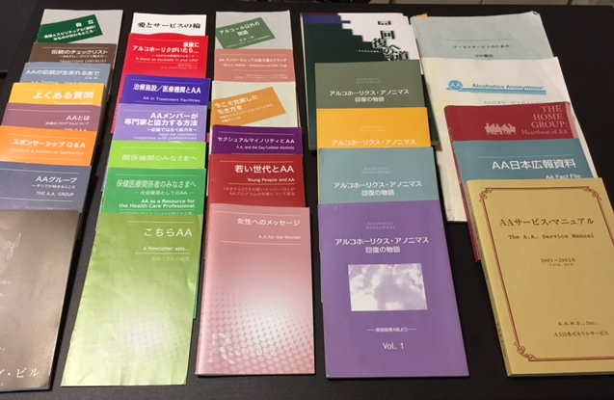

ＡＡの出版物について
アメリカ／カナダのAAが発行した書籍の日本語翻訳版と、日本のオリジナル書籍があります。
女性や若者、高齢者、家族、関係機関のための出版物もあります。
出版物カタログと月刊誌『BOX-916』のご注文はこちら
https://aajapan.org/literature/

Slide 31
ＡＡの問合せ先
ＡＡ全般に関する情報、協力依頼、出版物等については下記までお問い合わせください。
https://aajapan.org/
ＡＡ日本ゼネラルサービスオフィス（JSO）
〒171-0014 東京都文京区大塚3-28-7 林野会館 202 TEL:03-3590-5377 FAX:03-3590-5419 メール：jso-1@fol.hi-ho.ne.jp
業務時間：月曜日～金曜日9:00～17:00 （土日祝日休み）
飲酒の問題を抱えるご本人や、各地域のミーティングやイベント情報、病院や施設へのAAメッセージや広報依頼などは、各地域のサービスセンターまでお問い合わせください。
ＡＡ北海道セントラルオフィス
https://aahco.jimdo.com
ＡＡ関東甲信越セントラルオフィス
http://aa-kkse.net
ＡＡ中部北陸セントラルオフィス
http://park16.wakwak.com/~chco/
ＡＡ関西セントラルオフィス
http://www.aa-kco.com/
ＡＡ中国四国セントラルオフィス
http://aa-csco.exp.jp/
ＡＡ九州沖縄セントラルオフィス
http://www.aa-koco.com/

Slide 32
AAの ＡＡ 12のステップ
1. 私たちはアルコールに対して無力であり、人生が手に負えなくなっていたことを認めた。
2. 自分を超えた大きな力が、私たちを健康な心に戻してくれると信じるようになった。
3. 私たちの意志と生き方を、自分なりに理解した神の配慮にゆだねる決心をした。
4. 恐れずに、徹底して、自分自身の棚卸しを行い、それを表に作った。
5. 神に対し、自分に対し、そしてもう一人の人に対して、自分の過ちの本質をありのままに認めた。
6. こうした性格上の欠点全部を、神に取り除いてもらう準備がすべて整った。
7. 私たちの短所を取り除いて下さいと、謙虚に神に求めた。
8. 私たちが傷つけたすべての人の表を作り、その人たち全員に進んで埋め合わせをしようとする気持ちになった。
9. その人たちやほかの人を傷つけない限り、機会あるたびに、その人たちに直接埋め合わせをした。
10. 自分自身の棚卸しを続け、間違ったときは直ちにそれを認めた。
11. 祈りと黙想を通して、自分なりに理解した神との意識的な触れ合いを深め、神の意志を知ることと、それを実践する力だけを求めた。
12. これらのステップを経た結果、私たちは霊的に目覚め、このメッセージをアルコホーリクに伝え、そして私たちのすべてのことにこの原理を実行しようと努力した。
（ＡＡワールドサービス社の許可のもと再録）

Slide 33
ＡＡ 12の伝統
1. 優先されなければならないのは、全体の福利である。個人の回復はＡＡの一体性にかかっている。
2. 私たちのグループの目的のための最高の権威はただ一つ、グループの良心のなかに自分を現される、愛の神である。私たちのリーダーは信頼されたしもべであって、支配はしない。
3. ＡＡのメンバーになるために必要なことはただ一つ、飲酒をやめたいという願いだけである。
4. 各グループの主体性は、他のグループまたはＡＡ全体に影響を及ぼす事柄を除いて、尊重されるべきである。
5. 各グループの本来の目的はただ一つ、いま苦しんでいるアルコホーリクにメッセージを運ぶことである。
6.ＡＡグループはどのような関連施設や外部の事業にも、その活動を支持したり、資金を提供したり、ＡＡの名前を貸したりすべきではない。金銭や財産、名声によって、私たちがＡＡの本来の目的から外れてしまわないようにするためである。
7. すべてのＡＡグループは、外部からの寄付を辞退して、完全に自立すべきである。
8. アルコホーリクス・アノニマスは、あくまでも職業化されずアマチュアでなければならない。ただ、サービスセンターのようなところでは、業務に従事する人を雇うことができる。
9. ＡＡそのものは決して組織化されるべきではない。だがグループやメンバーに対して直接責任を担うサービス機関や委員会を設けることはできる。
10. アルコホーリクス・アノニマスは、外部の問題に意見を持たない。したがって、ＡＡの名前は決して公の論争では引き合いに出されない。
11. 私たちの広報活動は、宣伝よりもひきつける魅力に基づくものであり、公のレベルでの文字、音声、映像においては、私たちはつねに無名にとどまる必要がある。
12. 無名であることは、私たちの伝統全体の霊的な基礎である。それは各個人よりも原理を優先すべきことを、つねに私たちに思い起こさせるものである。
（ＡＡワールドサービス社の許可のもと再録）

Slide 34
神の概念について
ＡＡは宗教団体ではありません。メンバーの中には、世界中のさまざまな宗教の信者がいます。無神論者や不可知論者もいます。しかし、飲まない生き方を継続していくためには、自分を超えた大きな力をよりどころにする必要があります。その力をＡＡグループと理解している人もいれば、自分なりに理解する神だと考える人もたくさんいます。また、まったく違う概念で理解し、よりどころにしている人も少なくありません。
参考資料『こちらＡＡ』『よくある質問』
実際のところ、AAは宗教のプログラムではなく、スピリチュアル(霊的)な集まりです。「ハイヤーパワー(自分を超えた大きな力)」とか「自分なりに理解した神」という表現がありますが、神への信仰はAAに参加するための必要条件ではありません。AAには無神論者や不可知論者もたくさんいます。AAの序文でも述べているように「AAはどのような宗教、宗派、政党、組織、団体にも縛られていない」のです。
参考資料 『保健医療関係者の皆様へ』

Slide 35
（補足）ラスカー賞受賞について
1951年、ラスカー賞を受賞。「アメリカ公衆衛生協会は、1951年度ラスカー賞を、積年の公衆衛生、社会問題であるアルコホリズムに対する、その独特な、極めて効果的な取り組みを評価して、アルコホーリクス・アノニマスに贈る。（中略）AAは、アルコホリズムが病気であることを強調することで、アルコホーリクの社会的汚名を払拭した。（中略）AAは、社会活動面における新たな方策、すなわち同じ苦しみを背負った仲間意識に基礎を置く新たな治療法をもたらした。これは、人間の数限りない他の病気にも、広範な可能性を提供するものである」
(AAWS社の許可のもと、『アルコホーリクス・アノニマス』P.662より再録)

